Slide 1
Utjecaj PREHRANE na našu okolinu
Otapam li ledenjake?

Slide 2
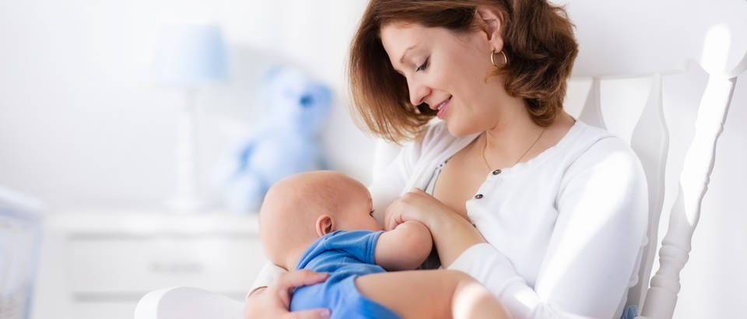
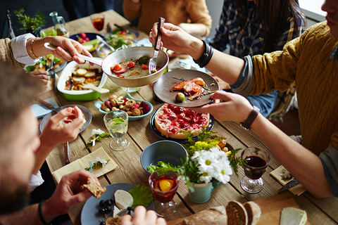
OPĆENITO
Prehrana započinje čim nastane živo biće: majčin odabir hrane utječe na prehranu nerođenog i novorođenog djeteta.
Što je to prehrana? Prehrana je jedna od potreba svakog čovjeka na Zemlji, to je proces u kojem čovjek unosi u organizam hranu, a hrana se procesom probave prerađuje u energiju.

Slide 3
PRAVILNA PREHRANA
Raznolikost i umjerenost je osnova pravilne prehrane.
Važno je dnevno u organizam unijeti dovoljne količine svih hranjivih tvari tako da se tijelo (organizam) zadrži u zdravom stanju.
Prehrana treba sadržavati:
VITAMINE
UGLJIKOHIDRATE
BJELANČEVINE
MASTI I ULJA
MINERALI
Biološki važni spojevi

Slide 4
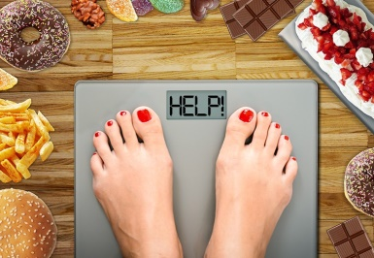
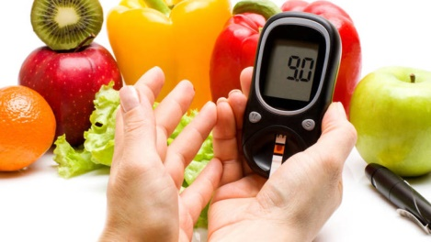
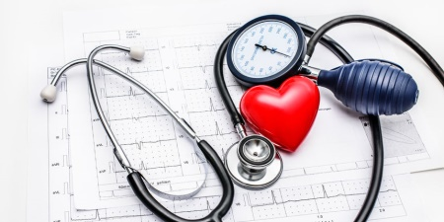
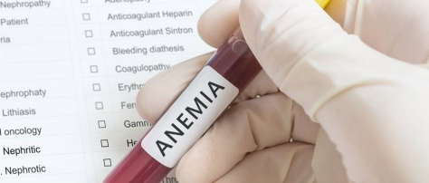
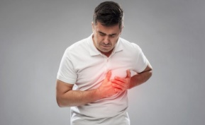
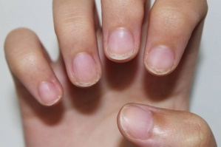
Hrana može biti izvor zdravlja, ali i bolesti
Pravilna prehrana tijekom života pomaže spriječiti pothranjenost u svim njezinim oblicima kao i niz nezaraznih bolesti i stanja .
U današnje vrijeme sve više se jedu namirnice bogate energijom mastima, šećerom, solima te raznim aditivima.
Takva prehrana dovodi do:
Visok krvni tlak
Pretilost
Anemija
Visok šećer
Probadanje u prsima
Krhki nokti
Umor

Slide 5
PREHRAMBENE NAVIKE UTJEČU NA OKOLIŠ I KLIMU!
Važno je razumijeti kako
hrana i klima
utječu jedna na drugo!

Slide 6
Za četvrtinu klimatskih promjena odgovorna je poljoprivreda i uzgoj hrane.
Posljedice klimatskih promjena:
RAST TEMPERATURE
OLUJE POSTAJU SNAŽNIJE, UČESTALIJE I NEPRIVIDLJIVIJE
POLJOPRIVREDNI USJEVI PROPADAJU
POPULACIJE INSEKATA, POSEBICE ČELA, OPADAJU PRIJETEĆI TAKO KOLAPSOM ČITAVIH EKOSUSTAVA
OBALNIM ZAJEDNICAMA PRIJETI PORAZ RAZINE MORA

Slide 7
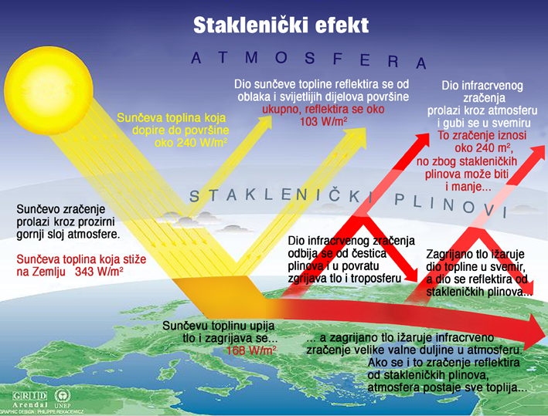
Temperatura Zemlje konstantno raste još od kraja 19. stoljeća.
Najveći krivci → ljudi
Globalno zagrijavanje → izravni rezultat ljudskih aktivnosti, ponajviše izgaranja fosilnih goriva. Praksa koja je započela tijekom industrijske revolucije i emitira stakleničke plinove u atmosferu.
STAKLENIČKI PLINOVI → ostaju zarobljeni u atmosferi i sprječavaju da toplina napusti planet → H2O
(vodena para), CO2 (ugljikov dioksid), CH4 (metan), N2O (didušik oksid)

Slide 8
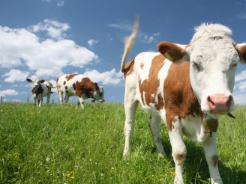
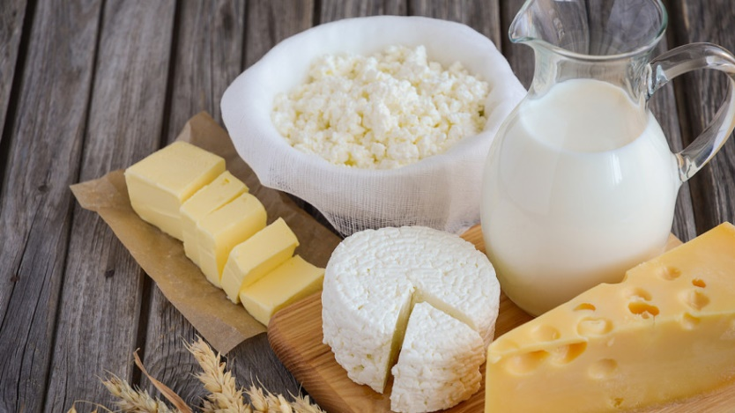
Činjenice o hrani i klimatskim promjenama koje treba znati
STOČARSTVO → odgovorno za visoku količinu globalne emisije, stakleničkih plinova (uzrok: životinje i njihov izmet)
KRAVE → odgovorne za većinski dio toga jer njihov izmet i podrigivanje oslobađaju metan koji je 28 puta razorniji od C02
PRERADA → iskorištavanje voda; preradom mesa troše se velike količine vode (npr. Za preradu govedine potrebno je 15.4 L vode). Poljoprivredna gospodarstva onečišćuju vodu na različite načine, s time da je dio povezan s obradom zemlje, a dio sa stočarstvom.
POTROŠNJA MLIJEKA, SIRA I MASLACA → utječe na ugljični otisak

Slide 9
2. KRČENJE ŠUMA Za stvaranje pašnjaka i poljoprivredne zemlje.
Ne samo da uništava staništa već ugroženih vrsta već i oslobađa ugljični dioksid u atmosferu koju su te biljke i drveća apsorbirali.

Slide 10
3. INDUSTRIJSKA PROIZVODNJA HRANE VELIKIH KOMPANIJA
Tvornice proizvodnje mesa kozumiraju ogromne količine energije, zagađuju izvore vode te izbacuju velike količine CO2 te zahtjevaju neprestano povećavanje uzgoja kukuruza, soje i ostalih žitarica → dovodi do krčenja šuma

Slide 11
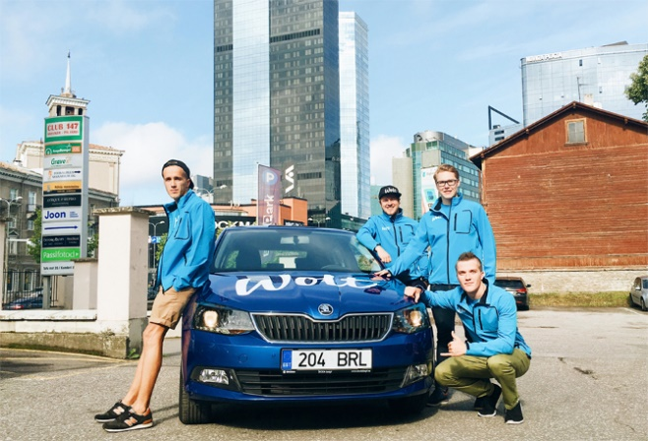
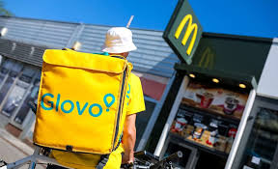
4. PRIJEVOZ I DOSTAVA HRANE
Za dostavu hrane (kako bi bilo što brže) najčešće se koriste automobilna i motorna vozila što je izvor ispušnih plinova. Svakim paljenjem vozila pridonosi se onečišćenju okoliša.

Slide 12
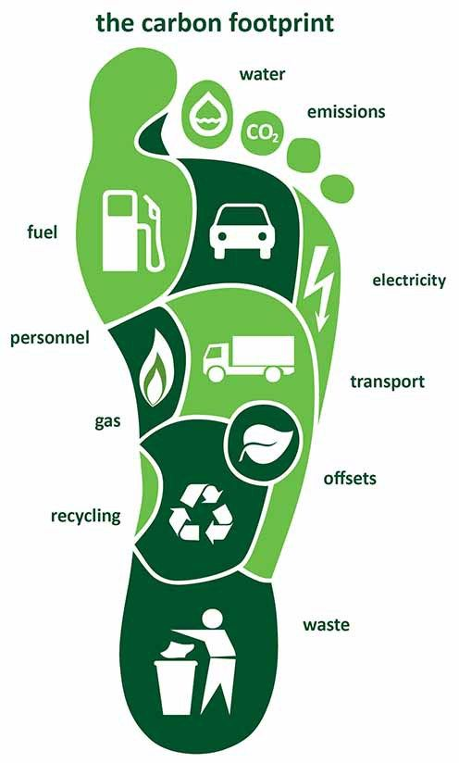
Prikaz ugljičnog otiska je važan jer ima najveći utjecaj na globalno zagrijavanje!

Slide 13
Kako pomoći?
Male promjene u našem svakodnevnom životu mogu imati velik utjecaj, a njihovim širenjem na obitelj, prijatelje i zajednicu već smo mnogo učinili.
Preporuća se manja konzumacije životinjskih proizvoda, što više zelenila.
Fleksitarijanska prehrana → bazira se na biljnim proteinima, voću i povrću te cjelovitim žitaricama.
Apstitencija od mesa na tanjuru – za one koji se ne mogu sasvim odreći mesnih proizvoda i mala restrikcija ima veliko značenje.
Prelazak na mediteransku prehranu → riba ima prednost pred mesom, glavni izvor bjelančevina
Jesti organski lokalno → jesti hranu koja dolazi iz naše bliže okolice
Smanjenje otpada → manje bacanja hrane
Odlazak u trgovinu pješice ili biciklom, odnosi se i na dostavu hrane
Kompostiranje organskog otpada → recikliranje otpada iz hrane i vraćamo u zemlju kao vitalne hranjive tvari za život biljaka

Slide 14
Prezentaciju izradile: Paula Šare i Laura Lovrinov učenice 2. a razreda Gimnazije Franje Petrića

